Slide 1



Slide 2


一例神经外科术合并重症肺炎病例分享

Slide 3

● 病例简介
摘要
1.独特性：本患者在开颅术后发生混合CRO感染，经多种抗感染方案治疗无效，调整为依拉环素联合抗感染方案，治疗有效
2.背景：患者颅内占位术后，突发低氧血症，混合CRO感染，先后给予美罗培南联合多粘菌素，莫西沙星联合替加环素治疗后效果欠佳，调整为莫西沙星联合依拉环素，感染控制，氧合指数恢复正常。

Slide 4
● 患者基础信息
1.人口学信息：患者老年女性，67岁，久居山东。
2.主诉：患者于9月5日因低氧血症，心肺复苏术后收入我科，脉搏氧饱和度维持在80%，胸部CT提示双肺大片实变，炎性改变，左下肺局灶性坏死，给予美罗培南联合利奈唑胺经验性治疗。
3.既往史：否认高血压、糖尿病病史，5个月前因甲状腺疾病行甲状腺切除手术。

Slide 5
● 入院后检查
1.体格检查：
体温39℃，呼吸40次/分，心率100次/分，血压112/67mmHg，昏迷状态，双侧瞳孔等大等圆，双肺呼吸音低，可闻及喜气相细湿啰音，呼气相湿啰音，腹部软，肝脾肋下未及，双侧病理征为引出。
2.辅助检查：
双肺大片实变，炎性改变，左下肺局灶性坏死

Slide 6
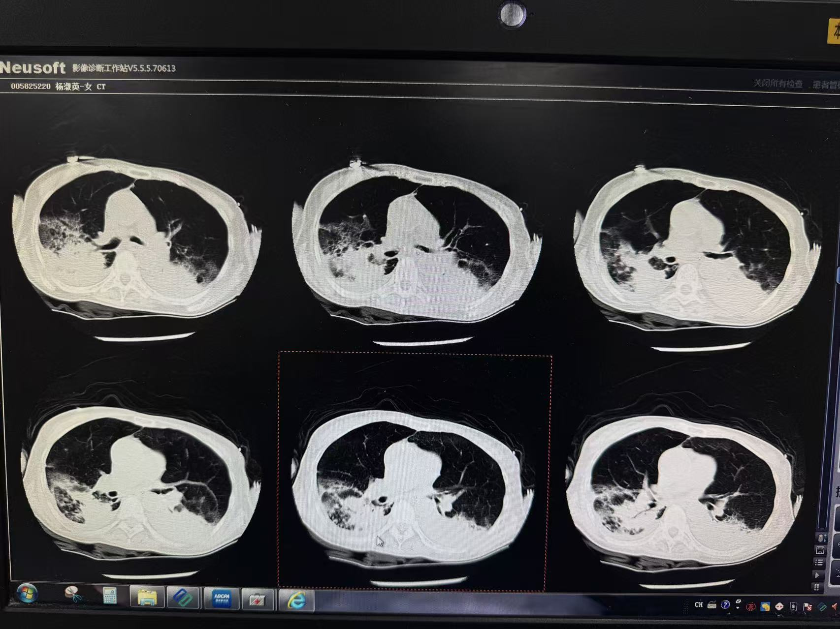
● 入院后检查
3.影像学检查：

Slide 7
● 诊断评估
诊断评估
1.初步诊断：脓毒性休克，重症肺炎，颅内占位术后
2.诊断依据：患者胸部CT提示双肺大片实变，炎性改变，左下肺局灶性坏死，肺泡灌洗液培养为耐碳青霉烯鲍曼不动杆菌和耐碳青霉烯伊丽莎白菌。
3.鉴别诊断：肺栓塞：肺CTA排除诊断。

Slide 8
● 治疗过程
1.药物：美罗培南1g ivgtt Q8h 10天
多粘菌素50万iu ivgtt Q12h 10天
舒巴坦2g ivgtt Q8h 4天
莫西沙星250ml ivgtt Qd 23天
替加环素50mg ivgtt Q12h 9天
依拉环素25mg ivgtt Qd 14天
2.手术：8月28日，左CPA开颅手术

Slide 9
● 治疗过程
3.微生物/病理结果：肺泡灌洗液培养为耐碳青霉烯鲍曼不动杆菌和耐碳青霉烯伊丽莎白菌
4.方案调整：原治疗方案感染控制不佳，同时合并肾功能不全
5.指标追踪：调整抗感染治疗方案后体温降至正常，WBC和CRP进行性下降，氧合指数升高，影像学表现渗出逐渐吸收。

Slide 10
● 治疗过程
3.时间轴记录:(折线图)

Slide 11

● 诊疗体会
1.疗效评价：本例患者经治疗后复查肺泡灌洗液培养转阴，肾功能逐渐好转，肌酐清除率未再下降。
2.局限性：未进行抗感染药物学药浓度监测。
3.结论：重症肺炎的治疗应尽早完善病原学检查并调整针对性治疗，加强肺和膈肌保护性通气策略，加强痰液引流和全身脏器支持。

Slide 12
感谢观看
敬请指导

